Slide 1
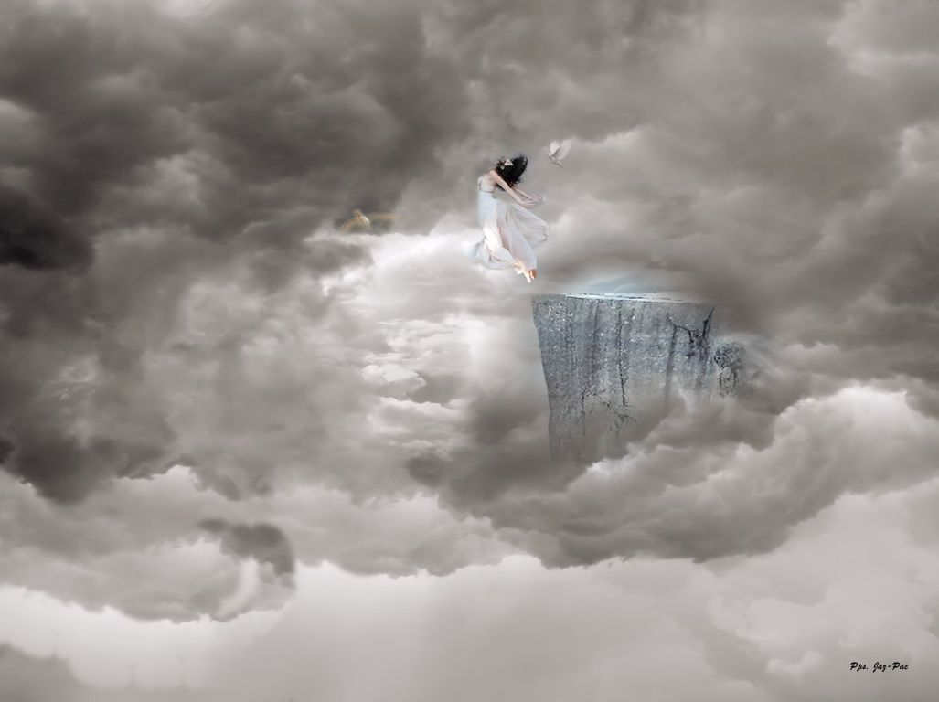
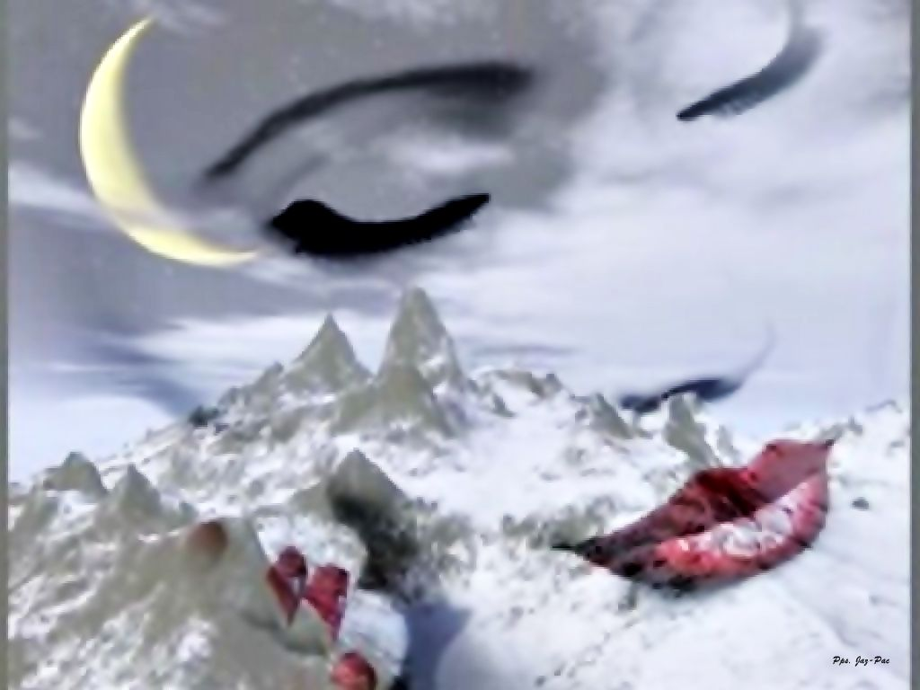





Esta es una creación de Jaz-Pac

Slide 2


Soñé……que en algún lugar un día

Slide 3


se extasiaban los anhelos
y que unos labios de cielo
daban alas al destino.

Slide 4
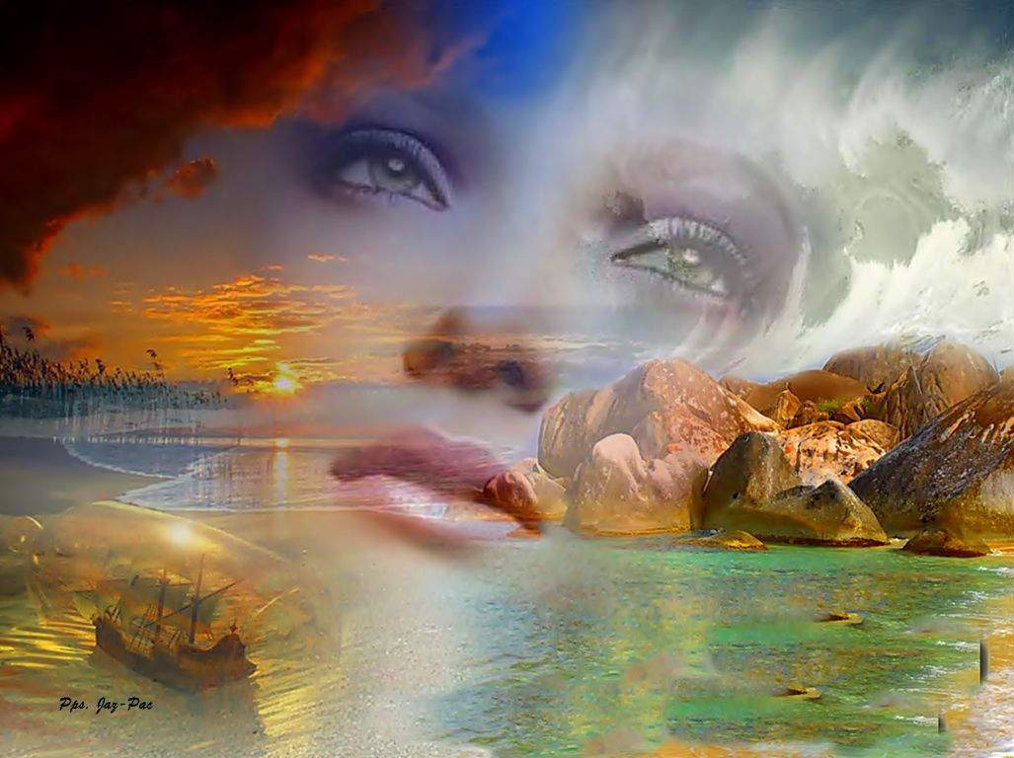
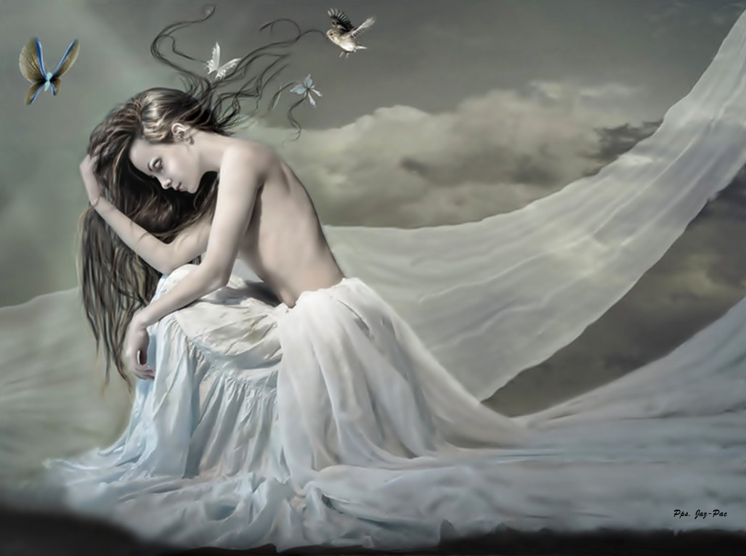
Soñé.....¡¡y que bello es soñar!!

Slide 5
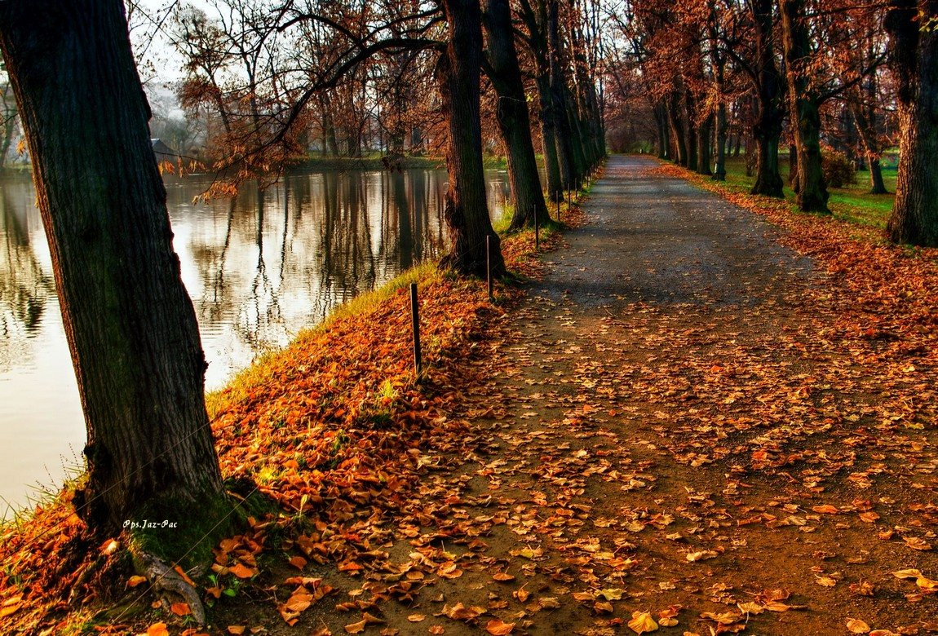
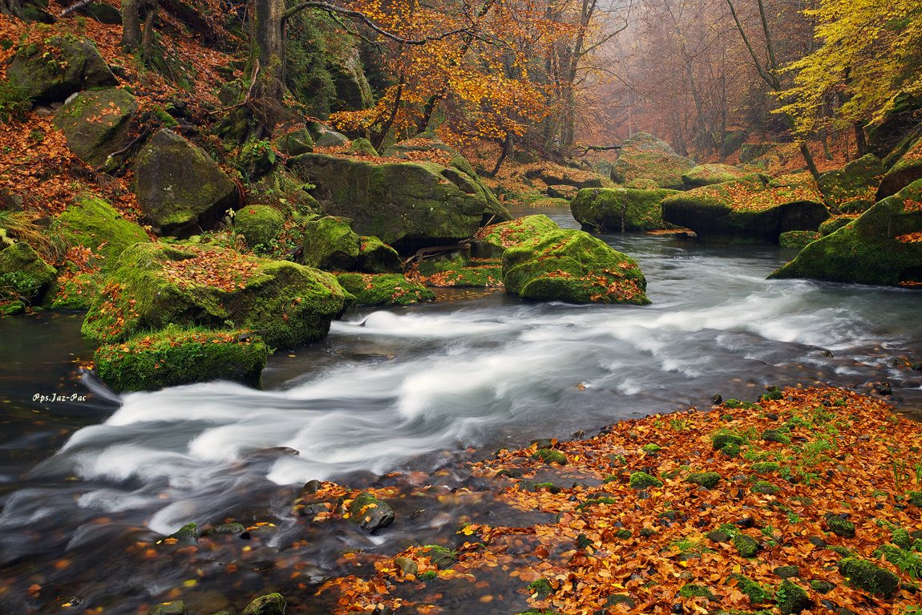
Que un bellísimo otoño
de ocres tornasolados
y flores perecedera

Slide 6
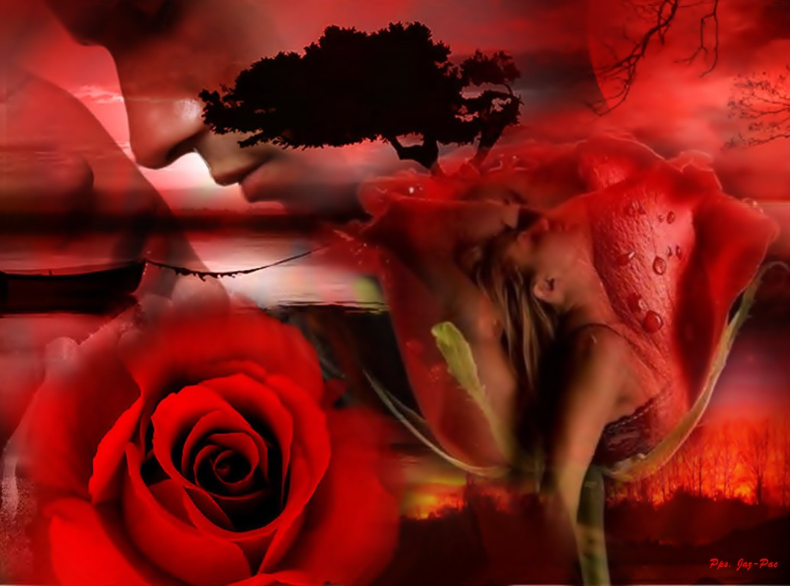
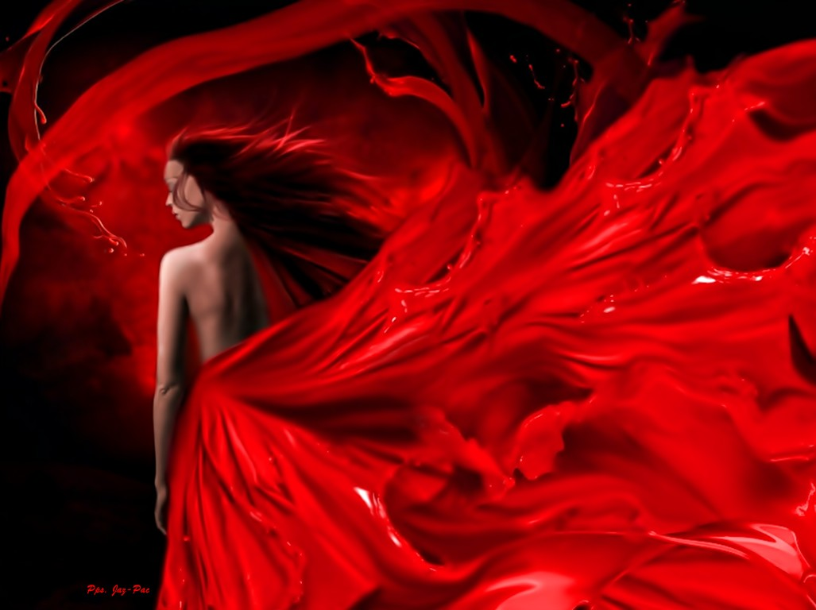
se mezclaban los deseos
y se fundían primaveras.......

Slide 7
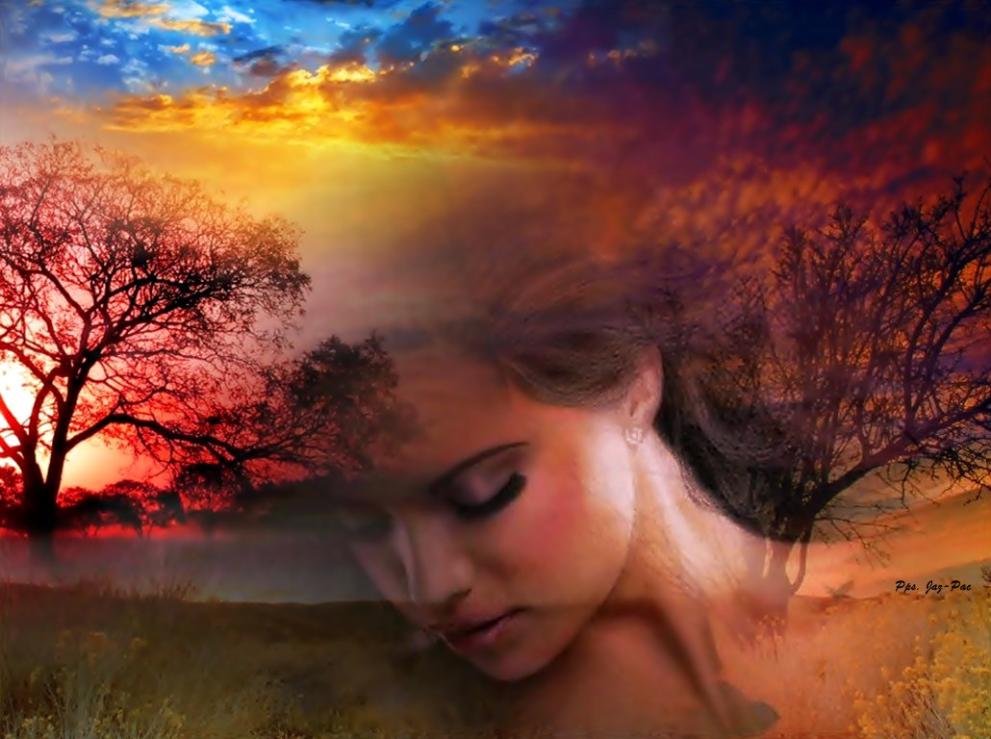

Que unas palabras dulcísima
cuan néctar recién librado
daban valor a la nada
¡¡venían del ser amado!!.

Slide 8
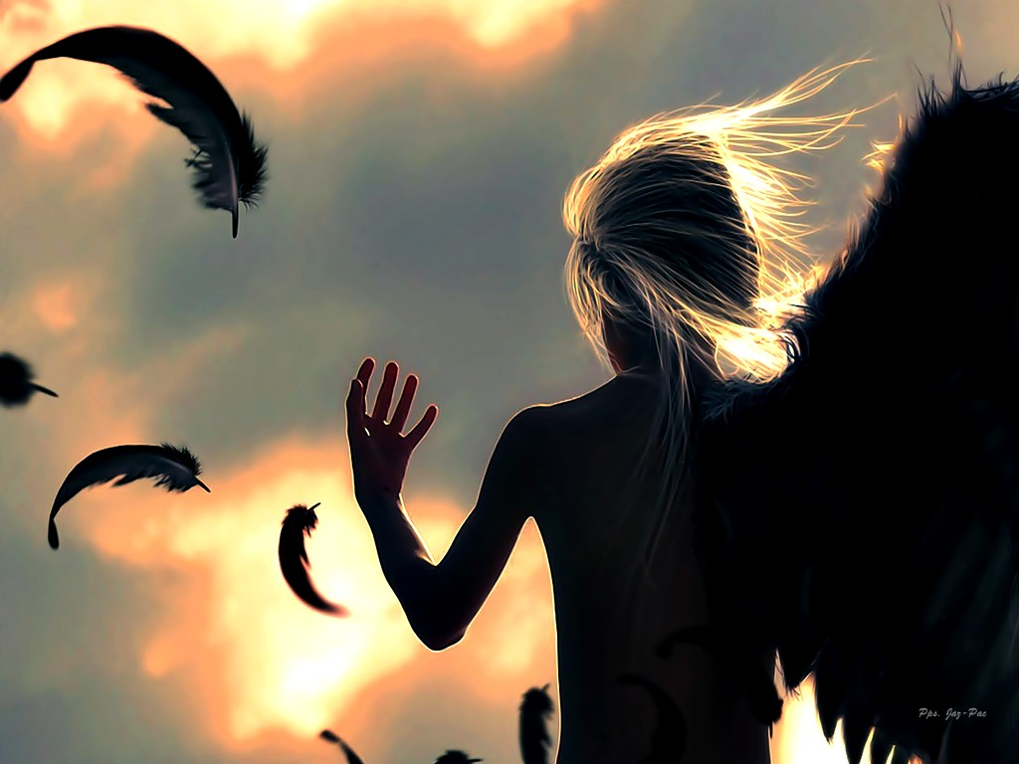

Que unas manos de piel suave
y acariciar distraído,

Slide 9
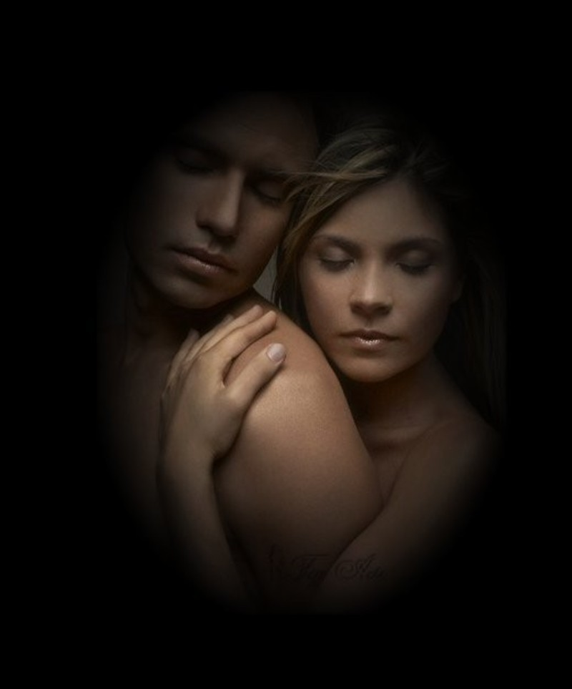
Trasformaban en divino
al roce, lo que tocaba

Slide 10

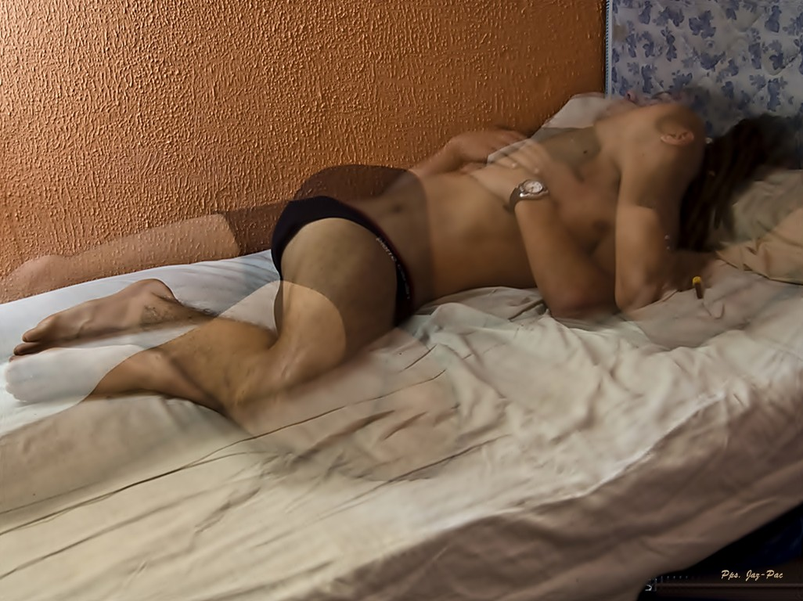
Soñé...¡¡ y que grande fue soñar!!

Slide 11
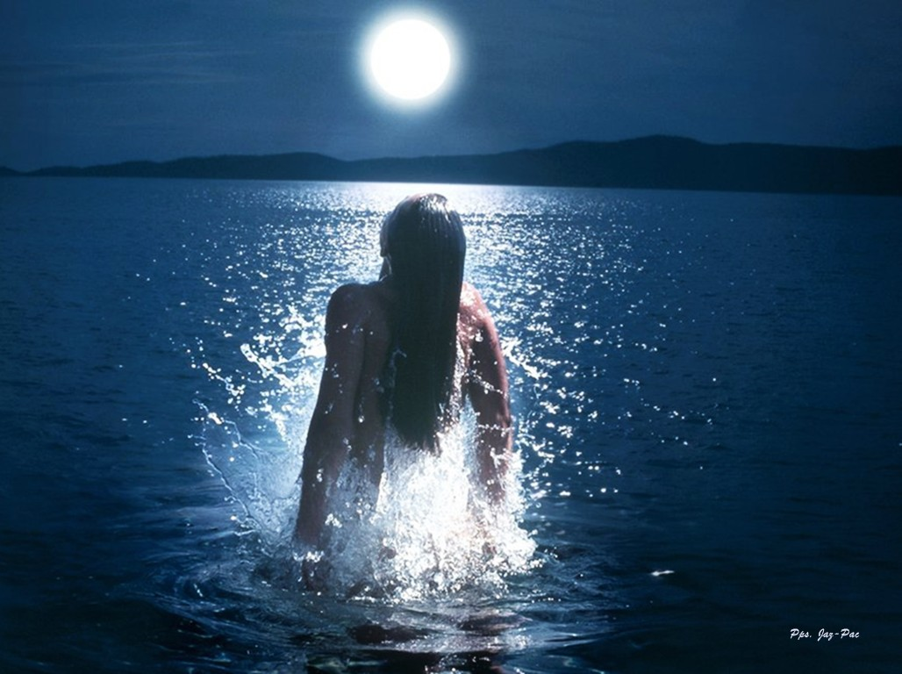

Que volvióse desvarío
¿será locura el amor?

Slide 12

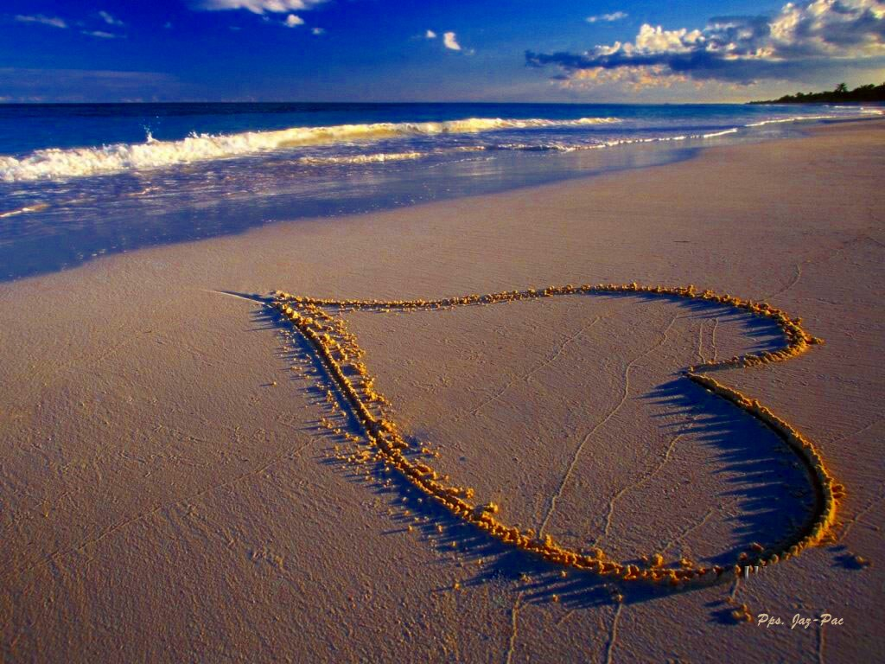
Al cual la ausencia es castigo la lejanía dolor
y la prudencia mendigo.

Slide 13
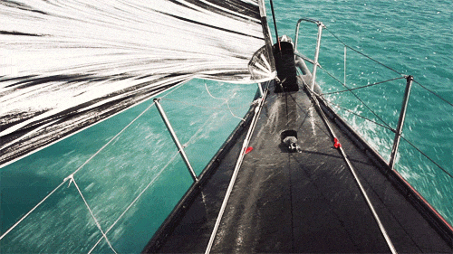
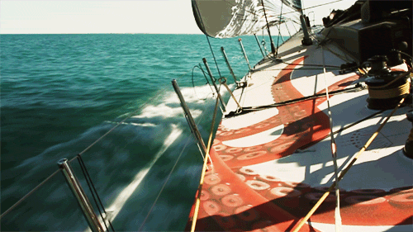
Será ausencia de destino?
¿Cual nave que mece el viento
y navega sin rumbo fijo?

Slide 14
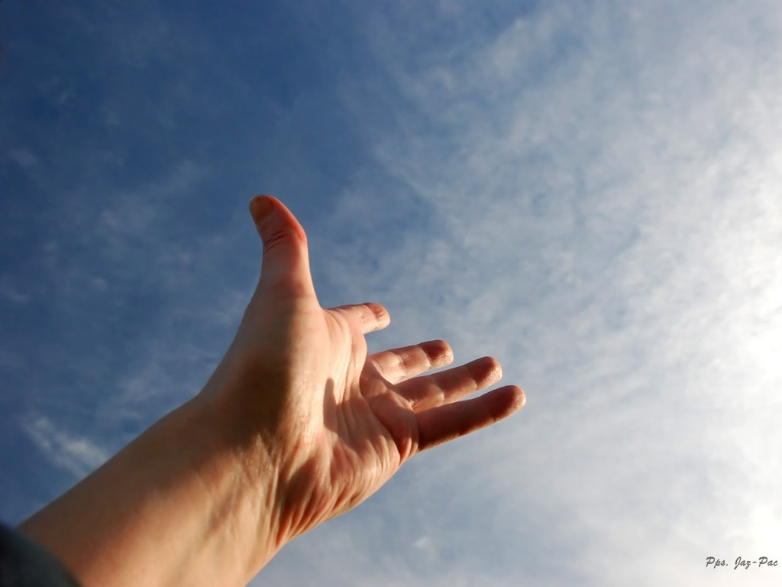
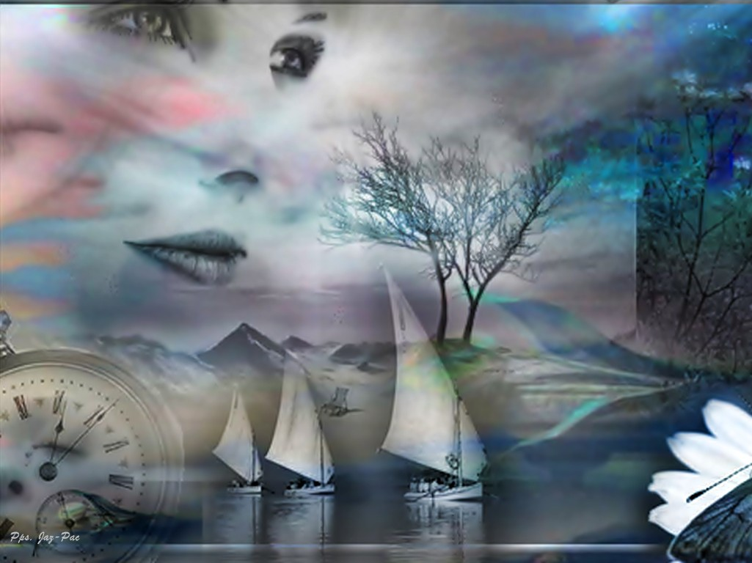
¿Será vivencia deseada?
Que acerque los horizontes,
dé vida a los corazones
y destruya soledades.

Slide 15
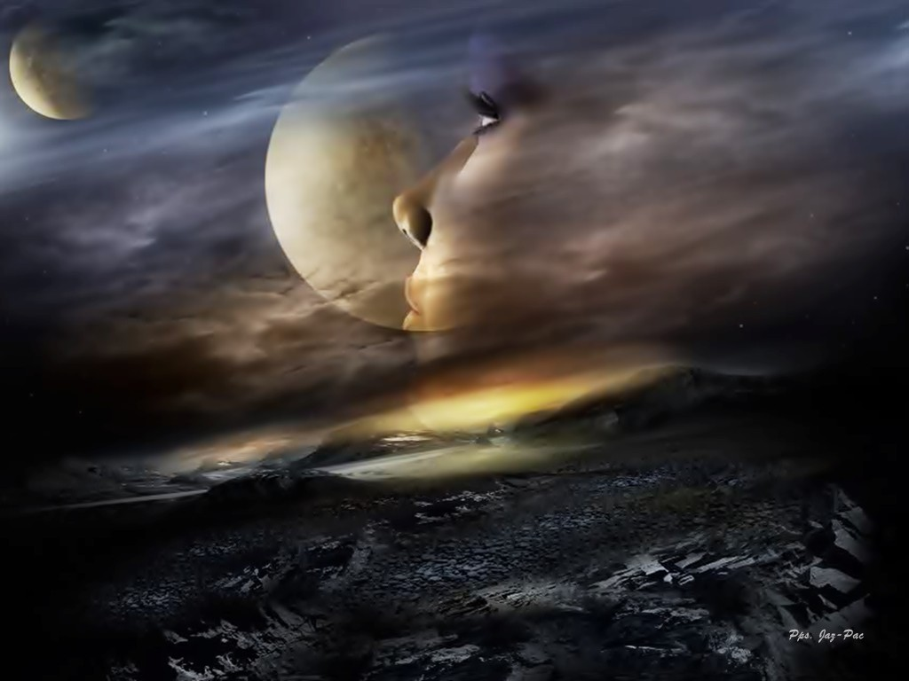
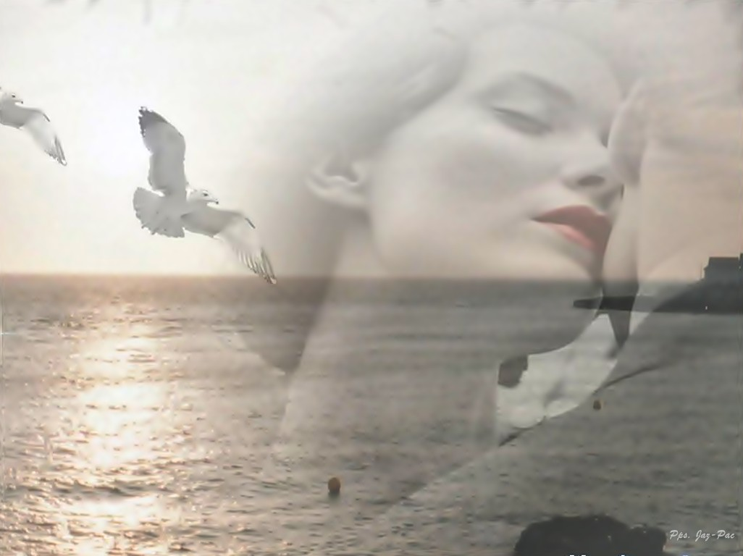
O.....será, que solo en sueños
el alma está enamorada

Slide 16

Soñé........
Que en algun lugar un día,
se extasiaban los anhelos
y que unos labios de cielo
daban alas al destino.
Soñé.....¡¡y que bello es soñar!!
Que un bellísimo otoño
de ocres tornasolados
y flores perecederas,
se mezclaban los deseos
y se fundían primaveras.......
que unas palabras dulcísima
cuan néctar recién librado
daban valor a la nada
¡¡venían del ser amado!!.
......Que unas manos de piel suave
y acariciar distraído,
trasformaban en divino
al roce, lo que tocaba.
Soñé...¡¡y que grande fue soñar!!
que volvióse desvarío
¿será locura el amor?
al cual la ausencia es castigo
la lejanía dolor
y la prudencia mendigo.
¿Será ausencia de destino?
¿Cual nave que mece el viento
y navega sin rumbo fijo?
¿Será vivencia deseada?
Que acerque los horizontes,
de vida a los corazones
y destruya soledades.
O.....será, que solo en sueños
el alma está enamorada.
-Francisco del Olmo-

Slide 17

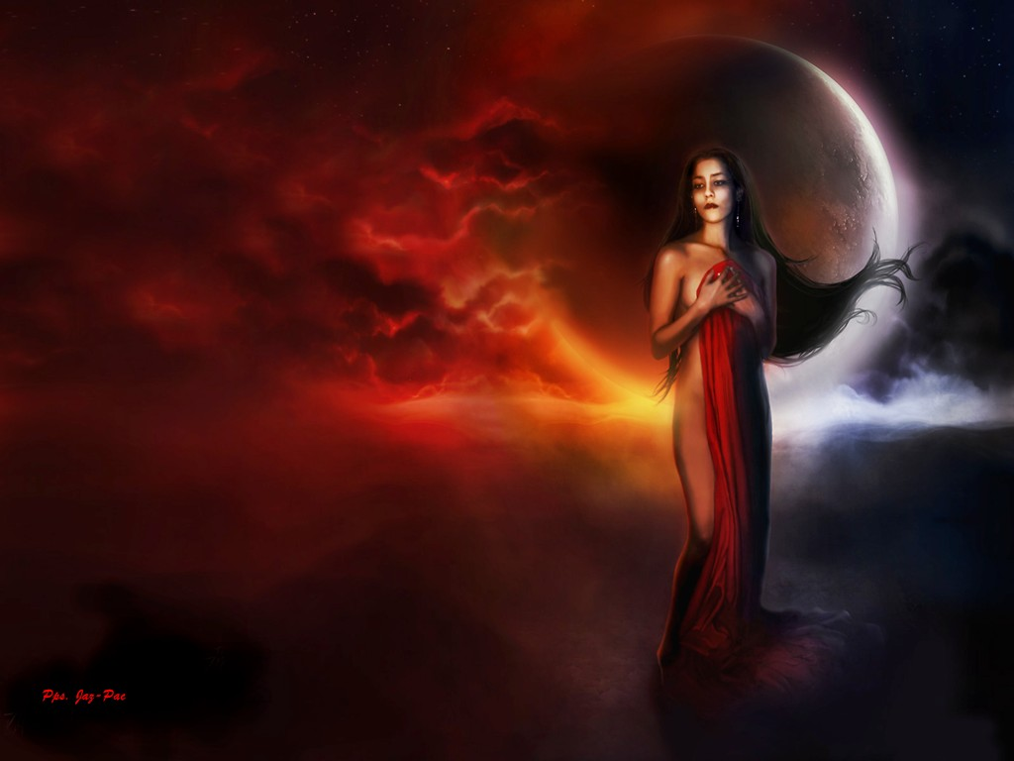
Diseño - Jazmín
Texto -Francisco del Olmo

Slide 18




Accede a la sección que desees desde aquí:
PPS Exclusivos
Dedicatorias | Fechas Especiales | Graciosos | Historia y arte | Lugares | Musicales
Naturaleza y Ciencias | Política | Reflexión | Religiosos | Románticos | Salud
Si deseas recibir pps periódicamente en tu correo electrónico subscríbete aquí:

